Slide 1
C#8 Зачем?

Slide 2
TODO: крутое отвлеченное вступление
Притча про консерватора

Slide 3
C#8 уже скоро
TODO: добавить картинку с milestones

Slide 4
График возможностей C#
TODO
Notes:
После переписывания текущего компилятора, Microsoft стали пилить фитчи очень быстро

Slide 5
Реакция на возможность
TODO: какртинка со слюнками
TODO: картинка с хейтом
Notes:
Типа одни говорят, что так давно ждали, другие что нахрен надо
И те и другие правы, перечислить то что не взлетело

Slide 6
TODO: крутую картинку с дорогой в будущее где на конце c#8
Notes:
Хотелось бы заглянуть немного в будущее, по средствам гитхаба, и не просто подсмотреть, что мы СМОЖЕМ делать в ближайшее время, но и понять, ЗАЧЕМ это всем пригодится

Slide 7
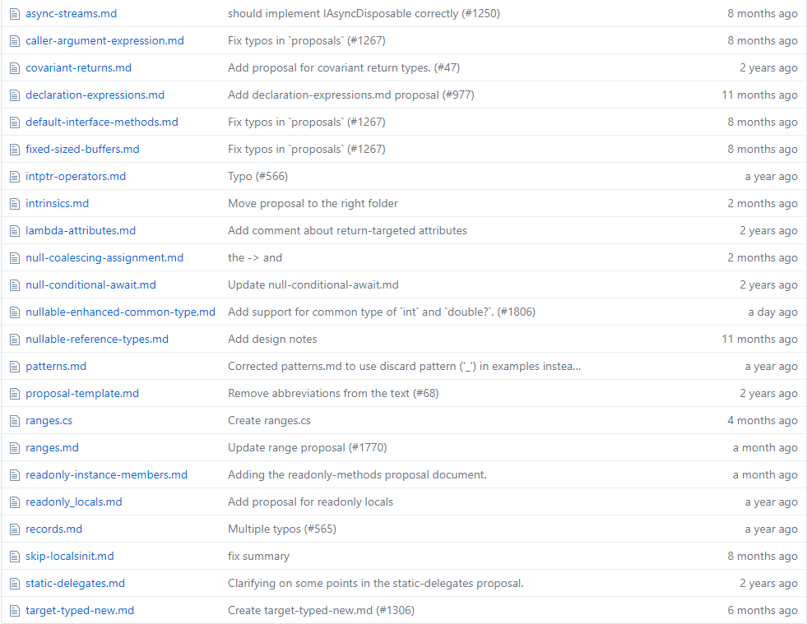
Proposals

Slide 8
Language Feature Status
Default Interface Methods
Nullable reference type
Recursive patterns
Async streams
Caller expression attribute
Target-typed new
Pattern-based using
Generic attributes
Ranges
Default in deconstruction
Relax ordering of ref and partial modifiers
Null Coalescing Assignment
Alternative interpolated verbatim strings
stackalloc in nested contexts
Notes:
Ожидаемых фитч много, и просто перечисление и разбор их занял бы целых доклад. Но если я так буду делать, многие заскучают, ведь многие пришли сюда за ответом на вопрос «зачем?», ну или «за что?»

Slide 9
Ресурсы
github.com/dotnet/csharplang/wiki
sharplab.io
TODO: добавть сскрины
TODO: добавть сскрины

Slide 10
План
Nullable reference type
Recursive patterns
Target-typed new
Pattern-based using
Ranges
Default Interface Methods
Notes:
Ожидаемых фитч много, и просто перечисление и разбор их занял бы целых доклад. Но если я так буду делать, многие заскучают, ведь многие пришли сюда за ответом на вопрос «зачем?», ну или «за что?»

Slide 11
Все еще может поменяться

Slide 12
Nullable reference type

Slide 13
Recursive patterns

Slide 14
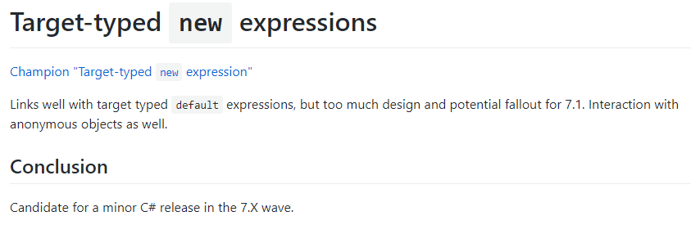
Target-typed new

Slide 15
Target-typed new
Point p = new (1, 2);
List<int> list = new();
Method(new());
Point P => new(3, 4);
return new(1, 2);

Slide 16
Война, война никогда не меняется
var
var p = new Point(1, 2);
var users =
new Dictionary<int, List<(string name, int age)>>();
new()
Point p = new(1, 2);
Dictionary<int, List<(string name, int age)>> users =
new();

Slide 17
Когда var не доступен
new()
private Dictionary<int, List<(string name, int age)>> users
= new Dictionary<int, List<(string name, int age)>>();
public Dictionary<int, List<(string name, int age)>> Users
=> users ?? (users = new Dictionary<int, List<(string name, int age)>>());
new()
private Dictionary<int, List<(string name, int age)>> users
= new();
public Dictionary<int, List<(string name, int age)>> Users
=> users ?? (users = new());

Slide 18
Когда var не доступен
new()
public Store(Dictionary<int, List<(string name, int age)>> users){
Users = users
?? new Dictionary<int, List<(string name, int age)>>();
}
new()
public Store(Dictionary<int, List<(string name, int age)>> users){
Users = users ?? new();
}

Slide 19
Парочка деталей: тернарный оператор
Point p = zero
? new(0, 0)
: new(1, 2);
error CS0173: Type of conditional expression cannot be determined because there is no implicit conversion between 'new(...)' and 'new(...)'

Slide 20
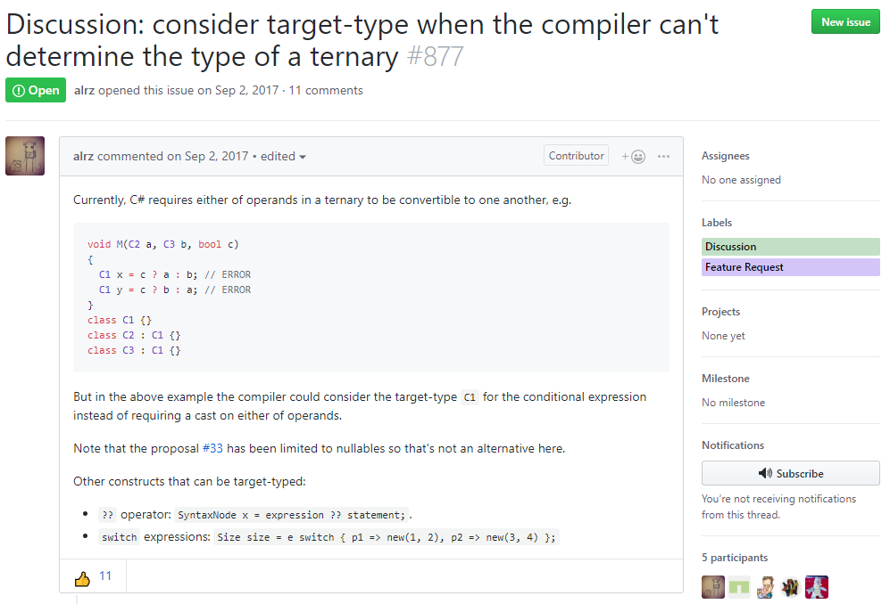
Парочка деталей: тернарный оператор

Slide 21
Парочка деталей: инициализатор свойств
()
Point p = new {
X = 1,
Y = 2
};
error CS0029: Cannot implicitly convert type '<anonymous type: int X, int Y>' to 'Point'

Slide 22
Парочка деталей: структуры
struct Scale {}
…
Scale s = new();
error CS9367: The default constructor of the value type 'Scale' may not be used with target-typed 'new'. Consider using 'default' instead.

Slide 23
Парочка деталей: структуры
struct Scale{
public Scale(int amount)
{}
}
…
Scale s = new(10);

Slide 24
А как же быдлокод?
void Draw(List<int> items, Point point, Scale scale);
new()
Draw(new List<int> {1, 2, 3}, new Point(8, 9), new Scale(1));
new()
Draw(new() {1, 2, 3}, new(8, 9), new (1));

Slide 25
Pattern-based using

Slide 26
Ranges

Slide 27
Default Interface Methods

Slide 29
Не вызывает вопросов
Async streams
Caller expression attribute
Generic attributes
Default in deconstruction
Relax ordering of ref and partial modifiers
Null Coalescing Assignment
Alternative interpolated verbatim strings
stackalloc in nested contexts

